Slide 1
ÚPLNÉ FAKTOROVÉ PLÁNY
Mgr. Jiří Mazurek, Ph.D.

Slide 2
Plánování experimentů
Výroba, průmysl
Experiment:
  změna obvyklých pracovních podmínek s cílem nalézt nejlepší pracovní postupy
  získat hlubší poznatky o vlastnostech výrobku a výrobního procesu, které s těmito pracovními postupy souvisejí.

Slide 3
Nejlepší pracovní postupy
Pro sledovaný ukazatel kvality Y výrobku identifikujeme faktory A, B …, které jej ovlivňují.
Předpokládáme, že faktory se mohou pohybovat na různých úrovních,
Cílem plánování experimentů je rozhodnout, které z faktorů významně ovlivňují ukazatele kvality
Cílem je také určit optimální úrovně významných faktorů.
Cílem je tedy optimalizovat vstupy tak, aby byl optimalizován výstup.

Slide 4
Faktor
Faktor neboli parametr je nezávislá volená proměnná ovlivňující charakteristiku jakosti, která nás zajímá.
Symbolicky označujeme faktory velkými tiskacími písmeny, tj. A, B, …C, atd. a jejich úrovně pro experiment označujeme jako A₁ (faktor A na první úrovni), A₂ (faktor A na druhé úrovni), atd.

Slide 5
Rozdělení faktorů
Rozlišujeme dva základní druhy faktorů:
regulovaný faktor – je volená proměnná, o které si myslíme, že ovlivňuje odezvu a je přitom začleněna do experimentu. Hodnotu proměnné můžeme a zároveň chceme nastavit a udržovat.
šumový faktor – je faktor, který negativně ovlivňuje odezvu. Takový faktor nemůžeme nebo nechceme při vlastní aplikaci nastavit a udržovat na požadované hodnotě, ale můžeme to provádět během experimentu.
Interakce faktorů: kombinovaný účinek dvou faktorů
  účinek jednoho faktoru je závislý na hodnotě nastavení druhého faktoru.
  Interakci dvou faktorů A a B zapisujeme symbolicky jako AB.

Slide 6
Využití experimentů
analytická simulace
návrh a vývoj výrobku
návrh a vývoj procesu
zlepšování procesu
testování a validace
řešení problémů s jakostí ve výrobě
analýza a zlepšování systému měření

Slide 7
Experimentální procedura
Krok 1: plánování experimentu (např. pomocí techniky brainstorming)
Krok 2: návrh experimentu
Krok 3: provedení experimentu
Krok 4: analýza experimentu.

Slide 8
Plánování experimentu
Prvním krokem při plánování experimentů je ustanovení experimentálního týmu:
  do týmu by měli být zahrnuti zástupci všech oddělení, která ovlivňují produkt nebo proces.
  Velikost týmu by však neměla přesahovat rozumnou míru a měla by se pohybovat v rozmezí 2 – 15 lidí.
  Brainstormingová sezení jsou věnována velkému množství otázek a na každou z nich musí experimentální tým nalézt správnou odpověď (určení cíle experimentu, definování charakteristiky jakosti a výběr faktorů a jejich úrovní pro realizaci experimentu).
Výsledkem plánování experimentů je definovaný cíl, kterého chceme dosáhnout, a charakteristika jakosti, která je měřítkem pro posouzení, zda cíle bylo dosaženo. Kromě toho známe potenciální faktory, které nepravděpodobněji ovlivňují danou charakteristiku jakosti, a jejich úrovně.

Slide 9
Návrh experimentu
Informace z plánování experimentu se následně využijí k návrhu experimentu.
Výsledkem návrhu je experimentální plán, který představuje tabulkou vyjádřený rozpis jednotlivých experimentů – např. rozpis toho, na jaké úrovni budou nastaveny při tomto experimentu uvažované faktory.
Každý řádek v tomto plánu reprezentuje konkrétní experimentální pokus, který bude realizován. (Postup na příkladu).

Slide 10
Provedení experimentu
Experimenty můžeme provádět buďto v laboratorních nebo přímo v provozních podmínkách.
Při experimentování ve výrobě můžeme narazit na „střety zájmů“ mezi potřebným množstvím produkce na jedné straně a mezi potřebným časem na experimenty, který snižuje vlastní produktivní čas výroby, na straně druhé.
V praxi je obvyklé řešit tento problém tak, že se experimenty provádějí mimo pracovní dobu, např. na zvláštních nočních směnách, o sobotách a nedělích, apod.
Kdykoli je to možné, měli bychom také experimenty provádět v náhodném pořadí.

Slide 11
Analýza výsledků experimentu
Analýza výsledků experimentů spočívá především v nalezení kombinace faktorů, která dává nejlepší výsledek z hlediska sledovaného znaku jakosti a dále v určení relativního podílu jednotlivých faktorů na jakosti výstupu.
Na závěr provádíme verifikaci výsledků ověřovacími experimenty.

Slide 12
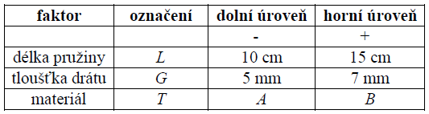
Příklad
Sleduje se, kolik stlačení (znak Y) vydrží pružina až do svého zničení v závislosti na těchto faktorech:
  L = délka pružiny,
  G = tloušťka drátu pružiny,
  T = typ materiálu pružiny.
Má se zjistit, které faktory jsou rozhodující pro životnost pružiny.
Sestavme tabulku faktorů s jejich uvažovanými úrovněmi: pro každý faktor uvažujeme právě dvě úrovně, a proto se také v této souvislosti hovoří o dvouúrovňových plánech (existují také tříúrovňové plány, ale jsou méně typické):

Slide 13
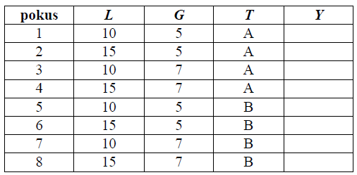
Úplný faktorový plán
Existuje více způsobů jak sestavit plán, podle kterého se budou provádět jednotlivé pokusy. Mezi nejpoužívanější plány patří tzv. úplný faktorový plán. O úplném plánu se hovoří z toho důvodu, že v tabulce jsou obsaženy všechny možné kombinace úrovní všech uvažovaných faktorů. Symbol Y představuje výsledek pokusu:

Slide 14
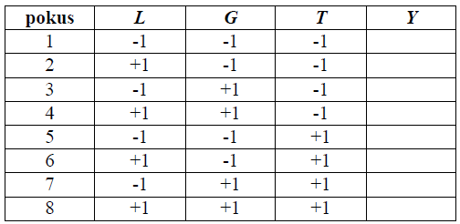
Kódování
Uvedený plán experimentu je nicméně výhodnější psát pomocí následující symboliky:
Je-li každý z faktorů uvažován na dvou úrovních, je jeho dolní úroveň značena -1 (nebo jen „-„ ) a horní úroveň +1 ( „+“).
Víme, že počet pokusů, ze kterých je sestaven úplný experiment, se vypočítá při k faktorech pomocí vztahu: n=2^{k}. Tedy v tomto případě 8 pokusů)

Slide 15
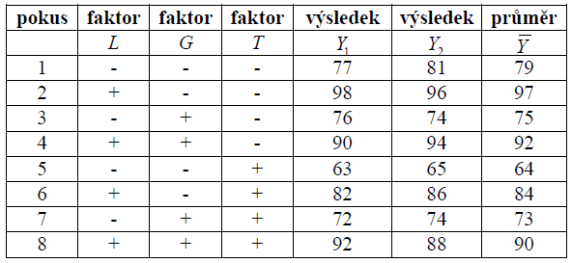
Výsledky experimentu
Po stanovení plánu je možné provést celý experiment a zaznamenat hodnoty sledovaného ukazatele Y.
V našem případě byl každý pokus opakován právě dvakrát.
Sestavením celé tabulky skončily přípravné a experimentální práce. Dále následují výpočty, jejichž cílem bude stanovit, které z faktorů ovlivňují významným způsobem životnost pružiny Y.

Slide 16
Interakce faktorů
Vzhledem k tomu, že pro určení optimální úrovně faktorů a pro sestavení modelu je důležité také vědět, které dvojice faktorů mají vzájemně významnou interakci, počítá se rovněž i vliv interakcí na Y.
Může jít přitom nejen o dvoučlenné interakce, ale v případě celkem tří faktorů také o trojčlennou interakci: LG, LT, GT, LGT.
Interakce se doplňují do tabulky, tj. původní tabulka se rozšíří o nové sloupce, a znaménka v těchto nových sloupcích se získají jako součin znamének ze stejného řádku a ze sloupců, z „jejichž záhlaví je interakce sestavena“.

Slide 17
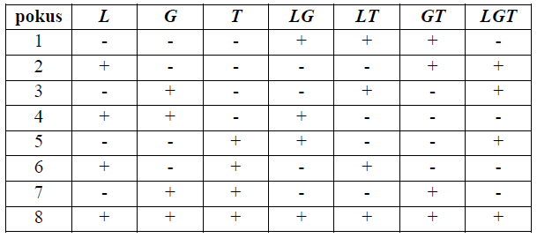
Tabulka interakcí

Slide 18
Efekty faktorů
Efektem faktoru se rozumí změna ukazatele kvality Y, kterou způsobí přechod tohoto faktoru z dolní úrovně (-) na horní úroveň (+).
Princip znaménkové metody, kterou budeme používat při výpočtu efektu faktoru, spočívá v tom, že se sečtou hodnoty ve sloupci Y (průměr), avšak každá původní hodnota v tomto sloupci je před součtem „obohacena“ o znaménko, odpovídající znaménku u příslušného faktoru v odpovídajícím řádku. Takový součet se pak vydělí číslem n/2, kde n je celkový počet experimentálních pokusů.

Slide 19
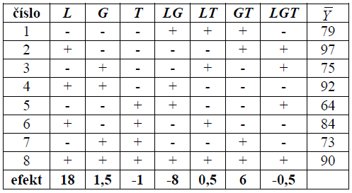
Tabulka s efekty faktorů

Slide 20



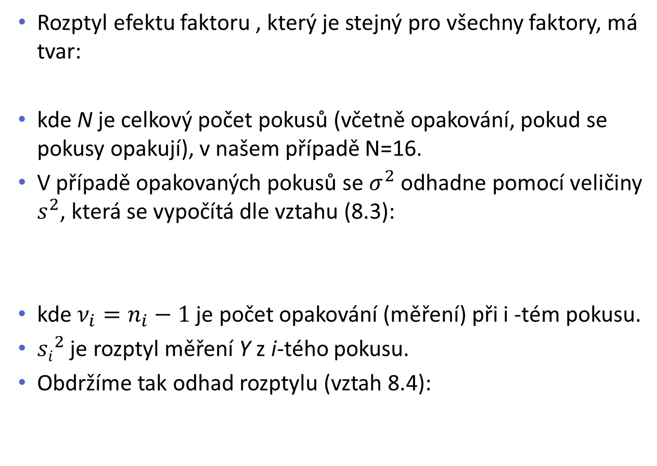
Rozptyl efektu faktorů
Rozptyl efektu faktoru , který je stejný pro všechny faktory, má tvar:
kde N je celkový počet pokusů (včetně opakování, pokud se pokusy opakují), v našem případě N=16.
V případě opakovaných pokusů se $σ^{2}$ odhadne pomocí veličiny $s^{2}$, která se vypočítá dle vztahu (8.3):
kde $ν_{i}=n_{i}−1$ je počet opakování (měření) při i -tém pokusu.
${si}_{}^{2}$ je rozptyl měření Y z i-tého pokusu.
Obdržíme tak odhad rozptylu (vztah 8.4):

Slide 21
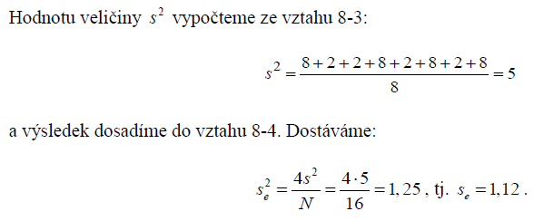
Odhad rozptylu efektu faktorů

Slide 22

Statistický test významnosti efektu faktoru
1. Nulová hypotéza Ho: Efekt faktoru je nevýznamný,
alternativní hypotéza H1: Efekt faktoru je významný.
2. Testové kriterium:
3. Kritická hodnota
n je počet pokusů bez opakování (počet řádků experimentálního plánu).
4. Závěr testu: pro
se zamítá nulová hypotéza, což znamená, že efekt a tedy příslušný faktor je významný. V opačném případě je nevýznamný.

Slide 23
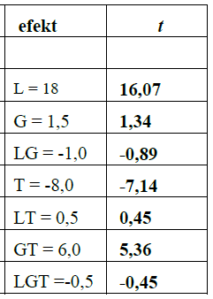
Statistický test - příklad
Kritická hodnota:
Kritickou hodnotu K = TINV(0,05,8) = 2,306 převyšuje v absolutní hodnotě testové kriterium faktorů L, T a interakce GT.
To jsou tedy významné faktory a interakce, ostatní faktory vliv na životnost pružiny nemají.

Slide 24
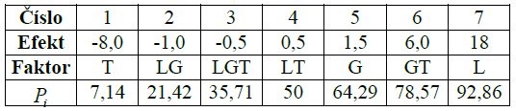
Grafické hodnocení efektu faktoru
Pokud máme jen jeden pokus, nelze spočítat rozptyl (s) a použije se následující grafická metoda.
V grafu se na vodorovnou osu vynáší efekt a na svislou osu hodnota P:
kde m je počet faktorů a interakcí. (zde m = 7) a i je níže v tabulce uvedeno jako „číslo“. Faktory jsou seřazeny od nejmenšího efektu (č.1) po největší (č. 7)
Významné budou faktory, které se nacházejí výrazně mimo hlavní linii (přímku). Při použití grafické metody je užitečné sestavit následující tabulku:

Slide 25
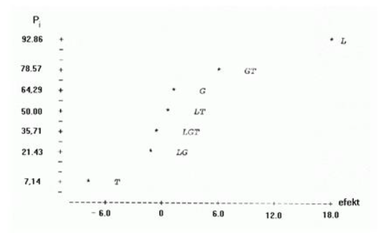
Graf bodů pro vyhodnocení významnosti efektů faktorů
V grafu je vidět, že mimo hlavní linii jsou ty faktory, u nichž testovací kritérium překročilo kritickou hodnotu. Jsou to faktory L (nejvýrazněji), T a interakce GT:

Slide 26
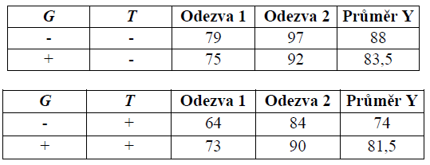
Grafy interakcí
Pro významné interakce se sestrojí grafy umožňující diskuzi o optimální úrovni jednotlivých faktorů, jež v této interakci vystupují.
Tak například pro interakci GT můžeme sestrojit graf vlivu G na ukazatel kvality Y v závislosti na úrovni faktoru T.
Z tabulky úplného plánu vybereme údaje, které odpovídají příslušným úrovním faktorů G a T:

Slide 27
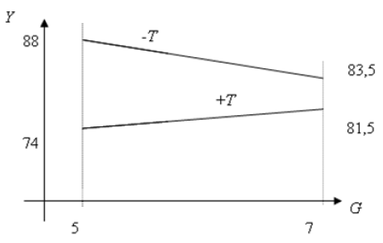
Příklad: Graf interakce GT
Z obrázku je vidět, že např. pro maximalizaci Y je nejlepší T na dolní úrovni (– T). Je také vidět, že interakce má jistý vliv na Y, jelikož průběh vlivu G se mění se změnou úrovně T.

Slide 28
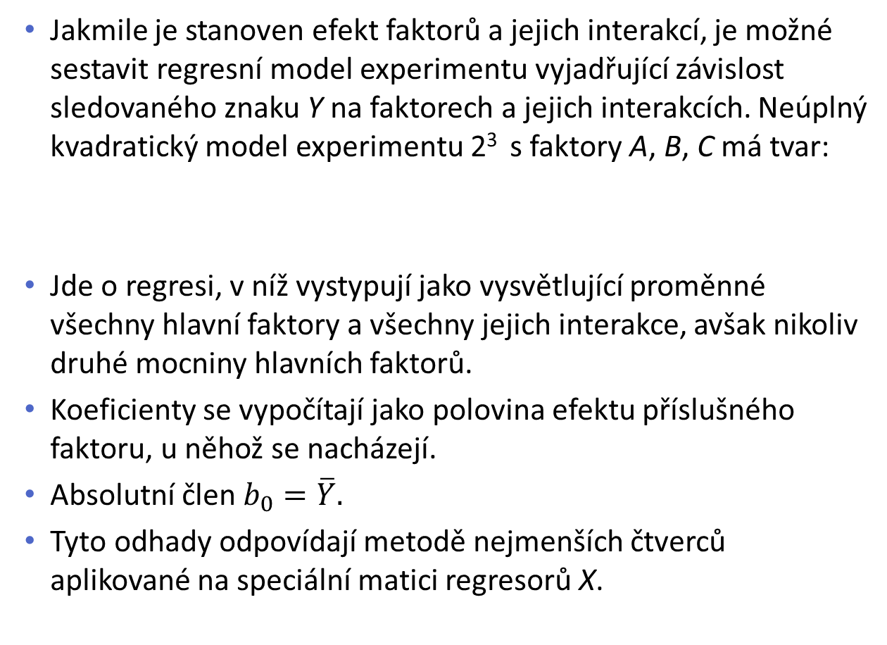
Model experimentu 2³
Jakmile je stanoven efekt faktorů a jejich interakcí, je možné sestavit regresní model experimentu vyjadřující závislost sledovaného znaku Y na faktorech a jejich interakcích. Neúplný kvadratický model experimentu 2³ s faktory A, B, C má tvar:
Jde o regresi, v níž vystypují jako vysvětlující proměnné všechny hlavní faktory a všechny jejich interakce, avšak nikoliv druhé mocniny hlavních faktorů.
Koeficienty se vypočítají jako polovina efektu příslušného faktoru, u něhož se nacházejí.
Absolutní člen $b_{0}=\overline{Y}.$
Tyto odhady odpovídají metodě nejmenších čtverců aplikované na speciální matici regresorů X.

Slide 29

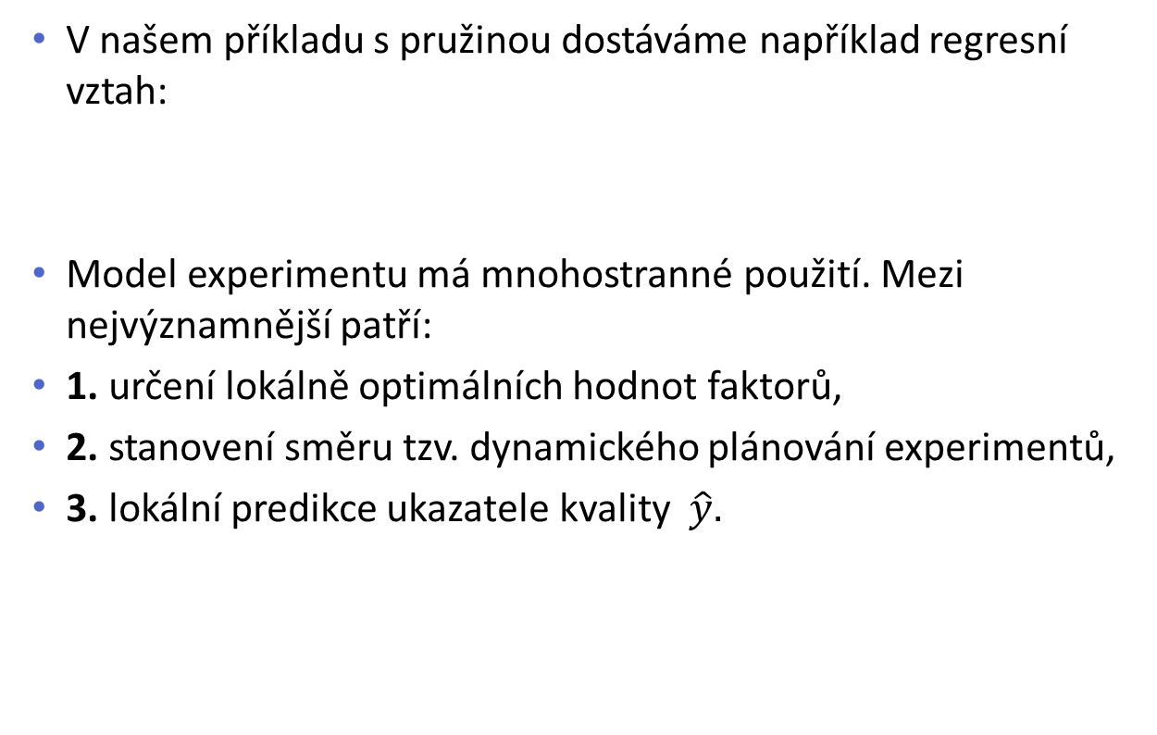
Příklad: Model experimentu
V našem příkladu s pružinou dostáváme například regresní vztah:
Model experimentu má mnohostranné použití. Mezi nejvýznamnější patří:
1. určení lokálně optimálních hodnot faktorů,
2. stanovení směru tzv. dynamického plánování experimentů,
3. lokální predikce ukazatele kvality $\hat{y}.$

Slide 30
Děkuji za pozornost

